Slide 1
Tiedotus ja senioriappi
Savo-Karjalan kansallinen senioripiiri ry
Koulutus- ja kehittämispäivä 10.4.2025
Veikko Brax

Slide 2
Tiedotus = Tiedottaminen + Viestintä
Tehtävät
Nykyiset Keinot
  Keskustelu: Kokous
  Tulosteet: Kirje, Nyrkkiposti
  Sähköposti, Verkkosivut: Laite internet -yhteydellä
Uudet Keinot ?
  FB, Senioriappi,…
  Tekoälyn vaikutus
Lopuksi kaksi vaihtoehtoa
  Senioriapin asennus esim. 15 min
  Keskustelu

Slide 3
Tiedotuksen tehtävät…
Toimintasuunnitelma määrittelee tiedotuksen tehtävät ja keinot
Kansallinen Senioriliitto ry:n ohjeistuksen mukaisesti
Sisäinen tiedotus
  Tiedottaminen
    Hallituksen ja toimihenkilöiden esittely
    Piirin kokouskutsujen esittely
    Piirin tapahtumien, retkien ja matkojen esittely
    Muun toiminnan esittely (eläkeasiat, vanhusasiat,…)
  Viestintä
    Piirin tapahtumien ja retkien ilmoittautuminen
Ulkoinen tiedotus
  Tiedottaminen
    Piirin toiminnan esittely
    Paikalliyhdistysten ja liiton esittelyyn linkit
  Viestintä
    Jäsenhankinnan esittelyyn linkit

Slide 4
Tiedotuksen keinot…
KILTA
KSL ry
Sähköpostin ja
Tekstiviestin
ryhmälähetys
Jäsenluettelo
Tietopankki
Paikallisyhdistykset
Tapahtumat
Raportit
Hallitus ja toimihenkilöt
KSL ry:n
valtuuston
edustaja
Hallitus Pj/Vpj/Sihteeri
Talouden-
hoitaja
Hyvinvointi-aluevastaava
Tiedotus-
vastaava
Keinot
Kokous, Teams
-etäkokous
Tuloste, Kirje, Lehti
Sähkö-posti
Netti-sivut
Seniori-appi
WhatsApp, FB, Insta,You
Jäsenet
Jäsen itse
Posti, Puhelin, Tietokone
Sähkö-
posti
Netti-selain
Seniori-appi
SoMe

Slide 5
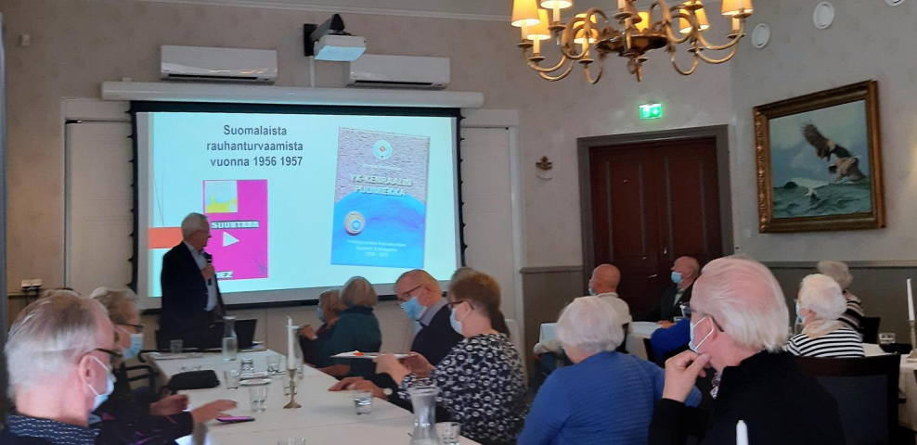
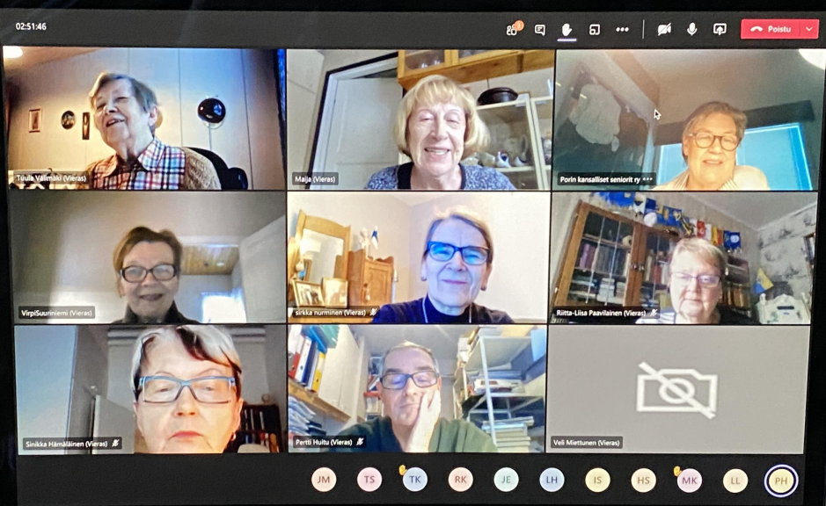
Keskustelu on Tiedotuksen vanhin keino, eli jäsenet kokoontuvat keskustellakseen…
Perinteiset kokoukset
  Hallinnollinen kokous
    Tiedottaminen
    Viestintä
  Viikkotapahtumia ei
  Kerhoja ei
Seniori-podcast
Kokousten esitelmiä nauhoitteina tietokoneella tai kännykällä kuunneltavaksi.
Tällä hetkellä on 23 podcastia julkisesti kuunneltavissa liiton sivuilla
  Etäkokous
    Osallistuminen tietokoneella (Teams-yhteys netin kautta)
    Etäkuuntelu puhelimella
    Kokouskutsu sähköpostina
Kuuntelija unohtaa pian….
Sanoja muistaa kauan…
Notes:
Vanhusasiavaltuutettu Päivi Topo: ”Ikääntyvien pitäisi olla yhdenvertaisia digitalisoituvassa yhteiskunnassa.” (HS 21.10.2020)
Organisoitua tukea sähköisten palveluiden käyttöön
Keinoja ilmoittaa, että ei voi käyttää sähköisiä palveluita
Toisen puolesta toimiminen pitäisi olla mahdollista

Slide 6
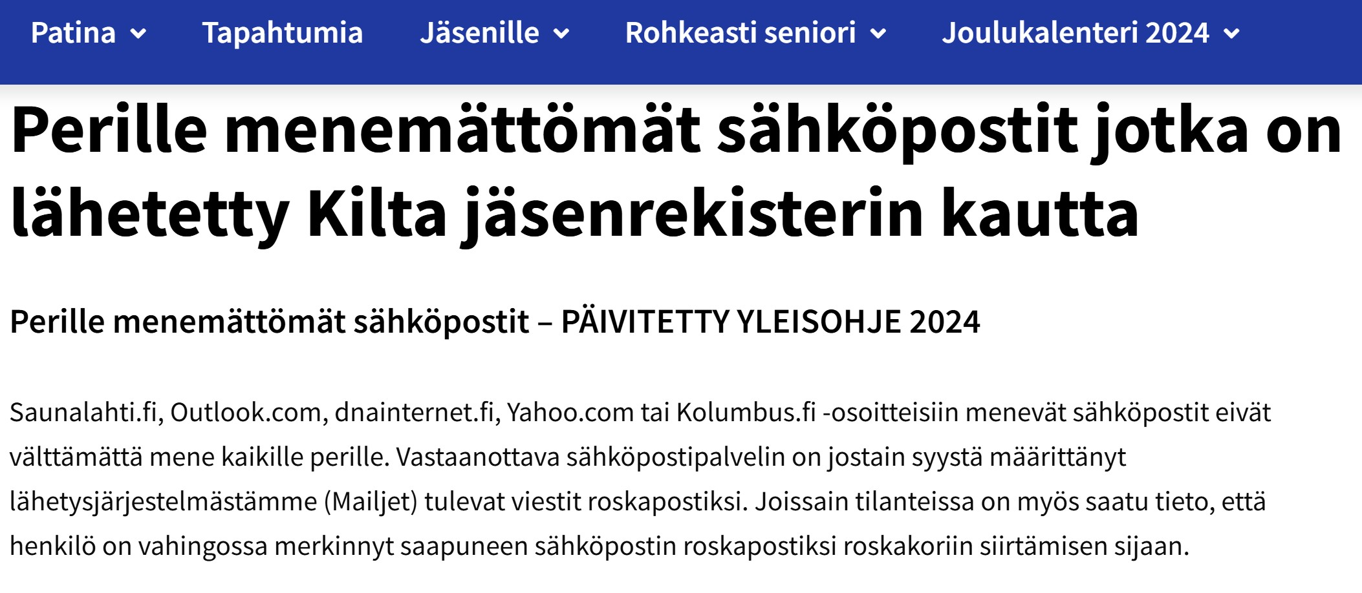
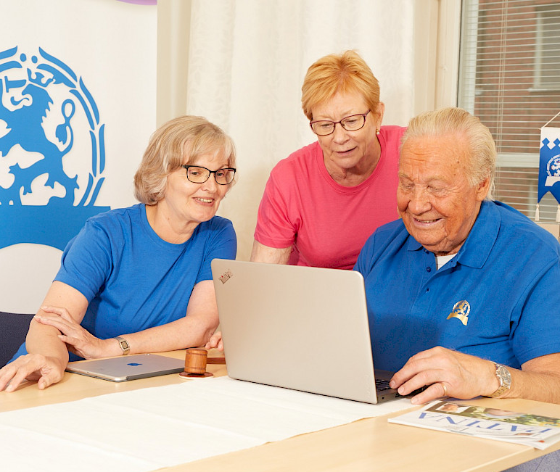



Tekstimuotoinen Tiedotus
Kirje, Tuloste, Lehti, Sähköposti
  Luettavassa muodossa tiedottaminen
    Tapahtumien aikataulut
    Kokouksien esityslista
    Kokouksien pöytäkirja
    Toimintasuunnitelma
    Säännöt
  Jakelu
    Postitse kirjeenä
    Sähköpostin liitteenä
    Käteen kokouksessa
    Patina -lehti (myös digi)
  Tekstimuotoisena asia säilyy…
  mutta voi vanheta piankin…
aol, bluemail, elisanet,
fimnet, gmail, inet,
icould, iki, yahoo,
luukku, live,…
dnainternet, hotmail, kolumbus, outlook, saunalahti
Sähköposti
Hallinto voi lähettää Kiltasta
Viestintään hyvä
Ilmoittautuminen, jonotus, peruu…
Massatiedottamiseen ei hyvä
Sähköpostin käytöstä ohje
gmail, outlook, icloud,…
Posti
Hallinto voi lähettää Kiltasta
Viestintään huono
Massatiedottamiseen kallis
Osalle ainoa toimiva tiedote
MAILJET
Notes:
Vanhusasiavaltuutettu Päivi Topo: ”Ikääntyvien pitäisi olla yhdenvertaisia digitalisoituvassa yhteiskunnassa.” (HS 21.10.2020)
Organisoitua tukea sähköisten palveluiden käyttöön
Keinoja ilmoittaa, että ei voi käyttää sähköisiä palveluita
Toisen puolesta toimiminen pitäisi olla mahdollista

Slide 7
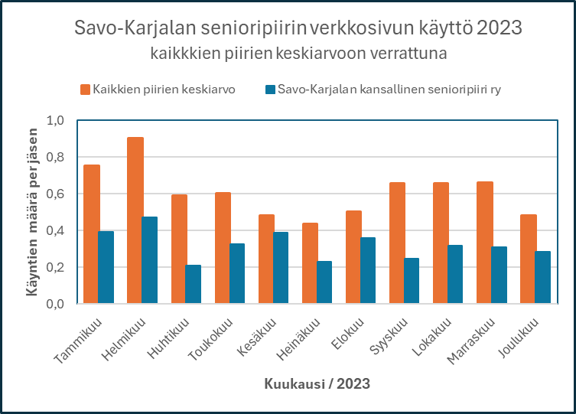
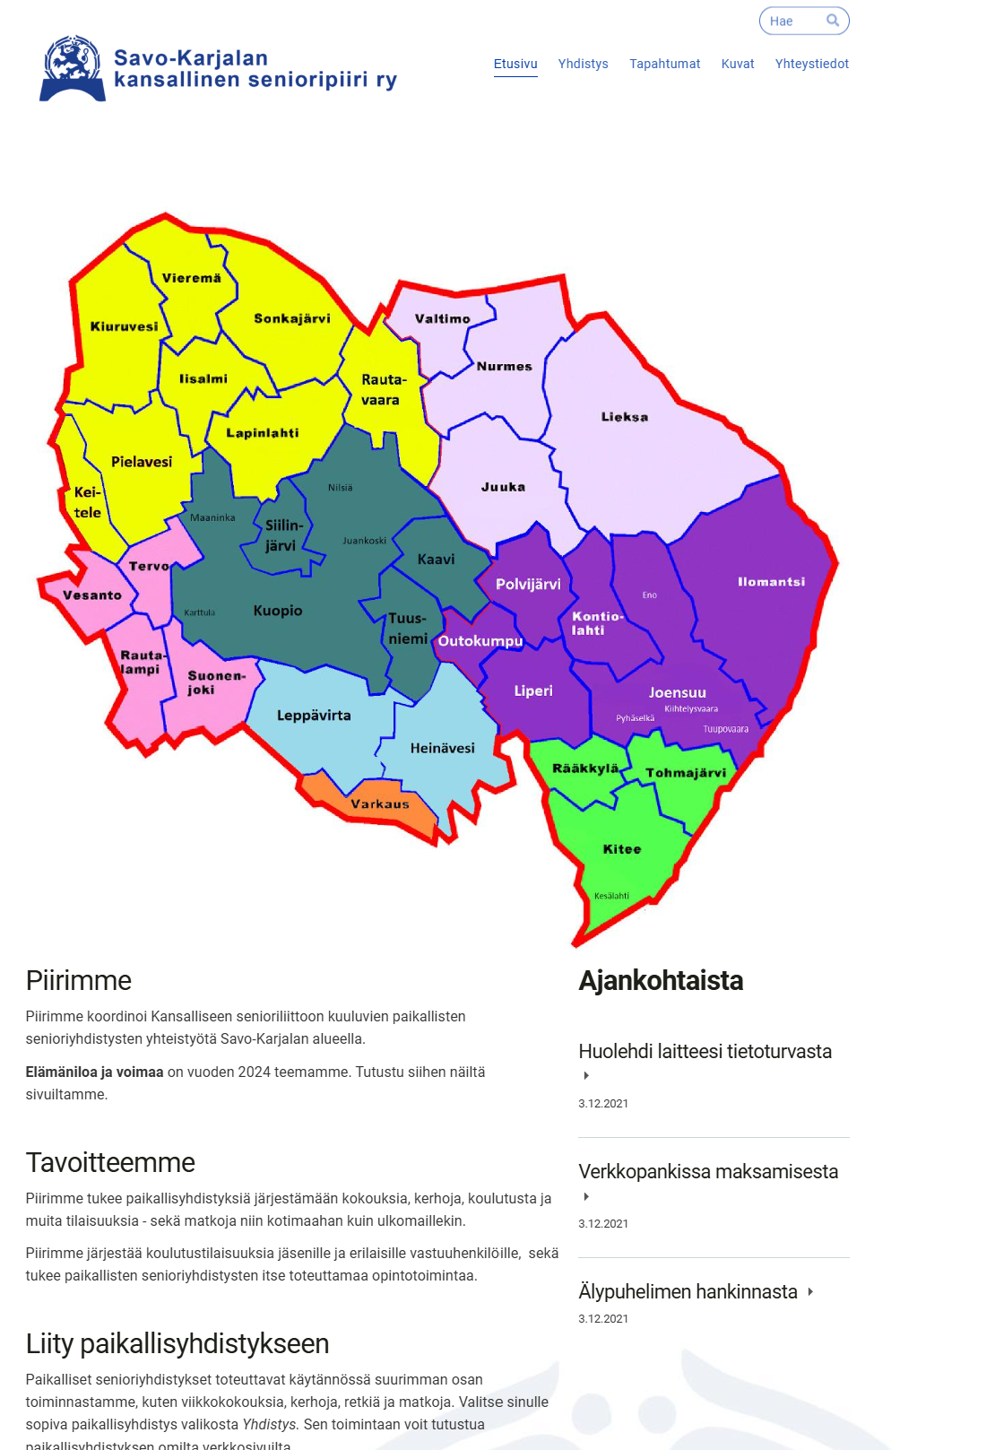
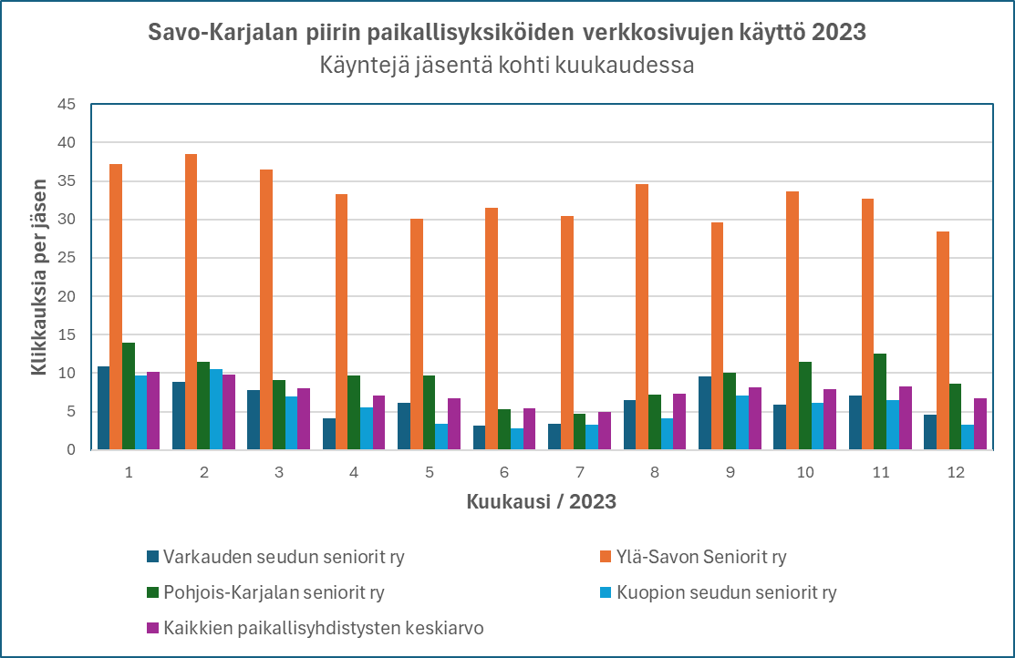

Nettisivuilla Tiedotus https://savo-karjala.senioripiiri.fi/
Käynnistä Selain (Edge, Chrome..)
Kirjoita selaimen osoitenauhaan https://savo-karjala.senioripiiri.fi/
Selaimeen avautuu Etusivu
Tallenna käynnistyskuvakkeeksi
Sivulta toiselle pääsee sivujen yläosan ja alasivun reunan Valikosta
Sivuilla linkkejä muille verkkosivuille
Palaa edelliseen klikkaamalla ←
Sulje lopuksi sivusto sen välilehden nimestä (x) ja sitten koko ikkuna
Rakenteeltaan yhtenäiset sivut:
  Kansallinen senioriliitto ry
  Savo-Karjalan kans. senioripiiri ry
  Kuopion seudun seniorit ry
Piirin nettisivut ovat julkisia
Monipuolinen
  Tiedottamiseen hyvä
  Viestintään hyvä
  Tietopankkina hyvä
  Blogi-keskustelu?
Tehokas
  Teksti, kuva, ääni, video,…
  Helppo pitää ajan tasalla
  Helppo käyttää
Notes:
Vanhusasiavaltuutettu Päivi Topo: ”Ikääntyvien pitäisi olla yhdenvertaisia digitalisoituvassa yhteiskunnassa.” (HS 21.10.2020)
Organisoitua tukea sähköisten palveluiden käyttöön
Keinoja ilmoittaa, että ei voi käyttää sähköisiä palveluita
Toisen puolesta toimiminen pitäisi olla mahdollista

Slide 8
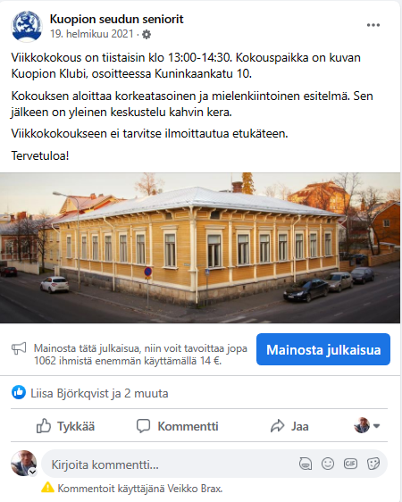
Facebook -sivulla Tiedottaminen
Savo-Karjalan piirillä ei ole tätä
Rakenteeltaan yhtenäiset sivut:
  Kansallinen senioriliitto ry
  Senioripiirit
  Paikallisyhdistykset
FB-sivun julkaisu on ”pienilmoitus”
  Julkinen Tiedottaminen (Avoin)
  Sisäinen Tiedottaminen (Suljettu)
Julkaisu on tekstiä, kuva, ääntä, videota,…
Julkaisuun voi myös vastata:
  Tykkää, Jaa tai Kommentoi
  KSS ry:n FB-sivun käyttö vähäistä
    Seuraajia 53, joista jäseniä 10
  FB tuo uudenlaisia jäseniä…
Senioriliitto FB
Senioripiirit FB:
Etelä-Savon kansallinen senioripiiri
Hämeen kansallinen senioripiiri
Keski-Suomen kansallinen senioripiiri
Kymenlaakson kansallinen senioripiiri
Lapin kansallinen senioripiiri
Oulun kansallinen senioripiiri
Pirkanmaan kansallinen senioripiiri
Satakunnan kansallinen senioripiiri
Uudenmaan kansallinen senioripiiri
Varsinais-Suomen kansallinen senioripiiri
-Etelä-Karjalan kansallinen senioripiiri
-Helsingin kansallinen senioripiiri
-Pohjanmaan kansallinen senioripiiri
-Savo-Karjalan kansallinen senioripiiri
Paikallisyhdistykset FB:
Järvenpään kansalliset seniorit
Kangasniemen seniorit
Lapuan kansalliset seniorit
Kuopion seudun seniorit
Mikkelin seniorit
Oulun seniorit
Padasjoen seniorit
Parkanon seniorit
Piikkiön seniorit
Rauman kansalliset seniorit
Saariston seniorit
Turun kansalliset seniorit
Töölön kansalliset seniorit
Varkauden seudun seniorit
Ylivieskan seudun kansalliset seniorit
-Noin 145 paikallisyhdistystä

Slide 9
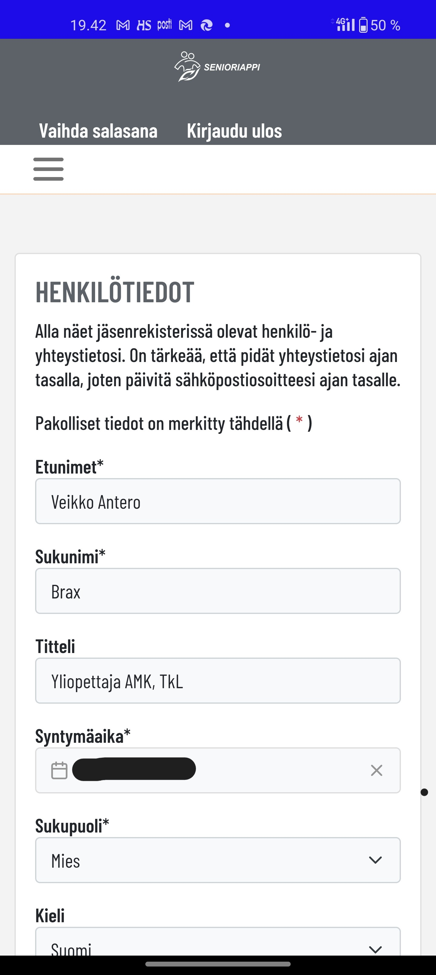
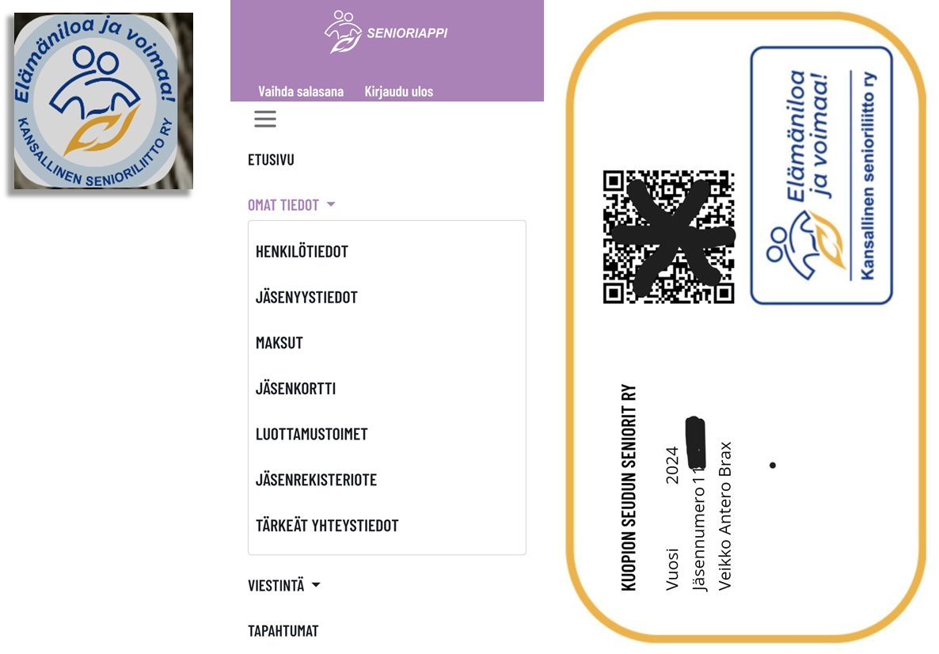
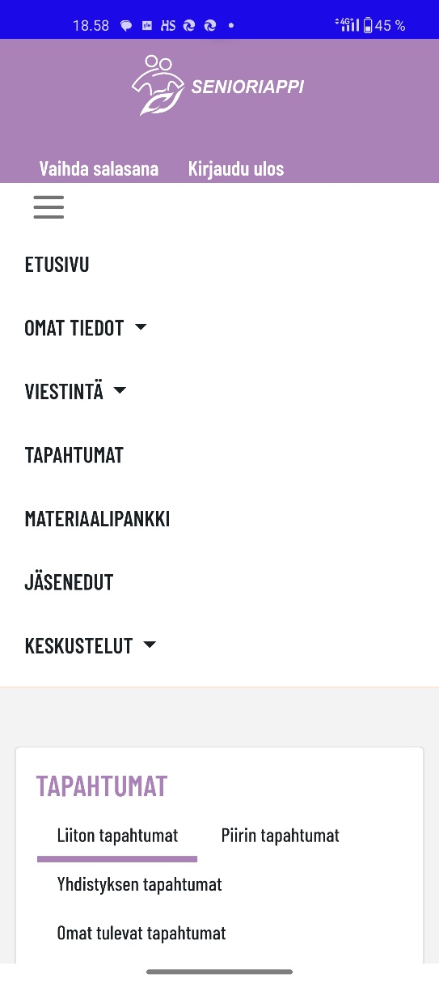
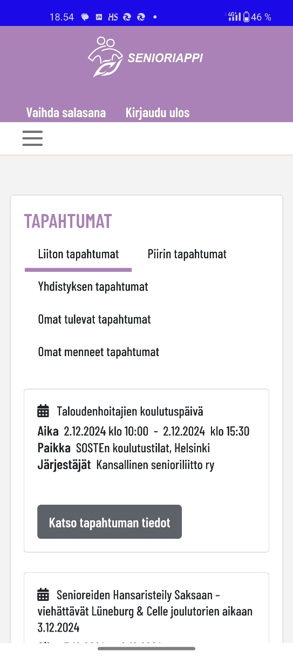
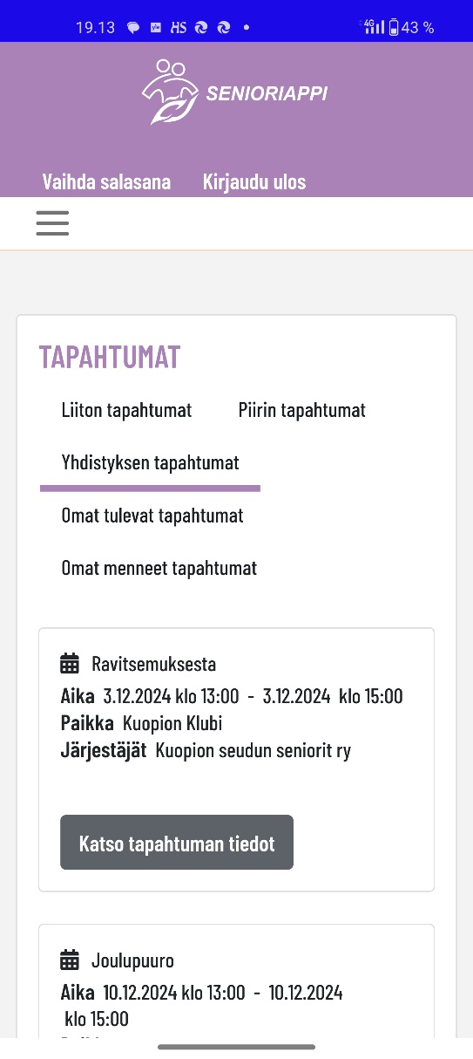
Senioriapilla Tiedotus… https://www.senioriliitto.fi/jasenille/senioriappi/
Senioriappi on uusi vaihtoehto verkkosivuille ja sähköpostille
mutta vain sisäiseen Tiedotukseen (eli KT/SS)
Senioriappi on selaimeen upotettava toiminto
  tietokoneessa, tabletissa, kännykässä
  käyttöjärjestelmissä Android, iOS, Windows,…
  selaimessa Chrome, Safari, Edge,…
Jäsen asentaa Senioriapin verkkosivulta itse laitteelleen
  ja käynnistää SenioriApin käynnistyskuvakkeesta
  Laitteen näytölle avautuu sen etusivu
  Senioriappi voi tallentaa KT/SS laitteen muistiin, eli henkilöllisyyden varmistaa laitteen PIN-koodi, sormenjälki tms.
Notes:
Vanhusasiavaltuutettu Päivi Topo: ”Ikääntyvien pitäisi olla yhdenvertaisia digitalisoituvassa yhteiskunnassa.” (HS 21.10.2020)
Organisoitua tukea sähköisten palveluiden käyttöön
Keinoja ilmoittaa, että ei voi käyttää sähköisiä palveluita
Toisen puolesta toimiminen pitäisi olla mahdollista

Slide 10
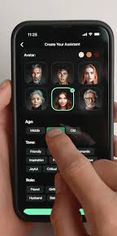
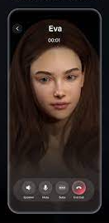
Tekoäly tulee osaksi Tiedotusta…
Jäsenelle…
tekoäly tuo keskustelu- tai tekstimuotoisen yhteyden yhdistyksen palveluihin. Jäsen klikkaa sen yhdistyksen verkkosivuilta tai kännykän sovelluksena.
Keskustelupalvelu näyttää ja kuulostaa asialliselta keskustelulta.
Jäsen kysyy kysymyksiään, saa vastauksia ja ohjeita - kuin keskustelisi hyvän tutun kanssa pitkästä aikaa. Tekoäly ei koskaan suutu, se vain kuuntelee ja analysoi kuulemaansa..
Hallinto saa apua tekoälyltä parin kolmen vuoden päästä:
  Tiedottaminen: Uutiskirjeiden, blogien ja some –julkaisujen kirjoitus
  Tapahtumat: Tapahtumien suunnittelu ja tiedottaminen, ja tuleva kehittäminen.
  Viestintä: Virtuaalinen keskustelupalvelu vastaa kysymyksiin ja tarjoaa tukea 24/7, ja samalla se vapauttaa hallintoa muihin tehtäviin.
Tekoäly huomaa, jos jäsenen kognitiivinen kyky heikkenee. Se vähitellen muuntaa keskustelutapaansa jäsenelle sopivammaksi:
Tekoäly muistuttaa ja opastaa jäsentä ahkerammin niin, että
jäsen saa oikeaa tietoa oikeaan aikaan – ja kohteliaasti.
Tekoäly muuntaa keskustelua jäsenelle sopivaksi harjoitteeksi,
joka elvyttää hänen ajatteluaan yhdistyksen jäsenenä.
Tekoäly ilmoittaa sitten lopulta yhdistyksen johdolle, että
jäsen taitaa tarvita apua.

Slide 11


Senioriapin asennus
Tutustu Android tai iPhone(IOS) selko-ohjeeseen
tai Senioriliiton yleisempään ohjeeseen
Tarkista laitteesi Internet –yhteys
Käynnistä selain (Chrome, Safari, Edge,…) EI HAKUKONETTA
Avaa sivu https://senioriappi.senioriliitto.fi/ ja ohjeen mukaan
  Vaihtoehto 1:
    Anna minulta saamasi Jäsennumerosi ja Salasanasi
  Vaihtoehto 2:
    Luo itsellesi Salasana (tyyliin JuhaniSyntyi*24.06.1998)
Lisää Käynnistyskuvake työpöydälle ja KT/SS laitteen muistiin
Sijoita käynnistyskuvake sopivaan paikkaan laitteesi näytöllä
Toimiiko käynnistyskuvake, ja KT/SS tuominen muistista
Notes:
11

Slide 12
Senioriapin toiminnan kokeilu
Käynnistä Senioriappi, anna salasana laitteen muistista
(PIN-koodi, sormenjälki tms tunnisti sinut aiemmin)
Tutustu Valikkoon (≡) ja sen toimintoihin…
Valitse Valikosta Omat tiedot ja Henkilötiedot
  Tarkista henkilötietosi (Titteli, Laskutustapa,…) ja Tallenna
  Tarkista sitten Yhteystiedot, Jäsentiedot ja Päivitä
Tutustu Valikosta Tapahtumiin
  Liiton/Piirin/Yhdistyksen tapahtumat,
  Omat tulevat ja menneet tapahtumat
  Ilmoittautuminen tapahtumaan
Notes:
12

Slide 13
Keskusteltavaa…
THL Finger: ”Jopa 45…50 % muistisairauksista liittyy muokattavissa oleviin elintapatekijöihin.”
Kannattaisiko ikääntyvän opiskella digi-asioita?
  Tietokone, Tabletti, Älypuhelin: Laite, Käyttis, Netti, Oheislaite
  Käyttöjärjestelmän suojaus: Päivitykset, Haittaohjelmilta suojaus
  Tiedon suoja: Tiedostojen hallinta, Salasanojen suojaus, Digijäämistö
  Sovellukset: Sähköposti, Selain, Senioriappi, (Kilta, FB, WhatsApp) (Verkkopankki, OmaKanta, OmaVero,…)
Kannattaisiko säilyttää Tiedotuksen perinteiset Keinot?
  Paperinen esite kauden alussa ja tarvittaessa kokouksen alussa
  Sähköposti ja puhelin
Kannattaisiko ottaa käyttöön Tiedotuksen uusia Keinoja?
  Blogi, Verkkosivut, Senioriappi, Facebook,…
Kuinka huomioida ne, joilla on hitaasti kasvava hidaste digiasioihin?
  Paperinen esite kauden alussa ja tarvittaessa, kirjeenä tai käteen
  Vertaistuki, Tukihenkilö

